Slide 1

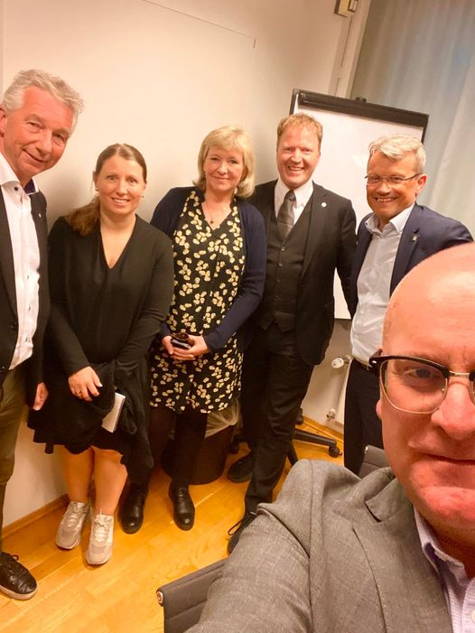
Hovedtariffoppgjøret 2022

Slide 2
Det «nye» lønnsystemet
A-tabellen er borte
Lønnsrammene er borte
Lønn oppgis i kroner
Lønnsstiger
på 10 og 16 år
Egen stipendiatstige

Slide 3
Økonomien
Årsramme: 3, 84%
Overheng: 1,7 %
Glidning: 0,4 %
Fellesbestemmelser: 0,1 %
Disponibelt: 1,64 %
___________________________________________
Lokale forhandlinger: 2,46% pr 1. mai
Frist 31. oktober 2022

Slide 4
Pottens størrelse:
Avsetningene er beregnet:
Kolonne1 | YS/LO | Akademikerne/Unio
Lønnsmasse totalt | kr 331 614 108 | kr 1 352 013 883
Økonomisk ramme i % | 0,85 % | 2,46 %
Avsetning 2.5.1 | kr 2 818 720 | kr 33 259 542

Slide 5
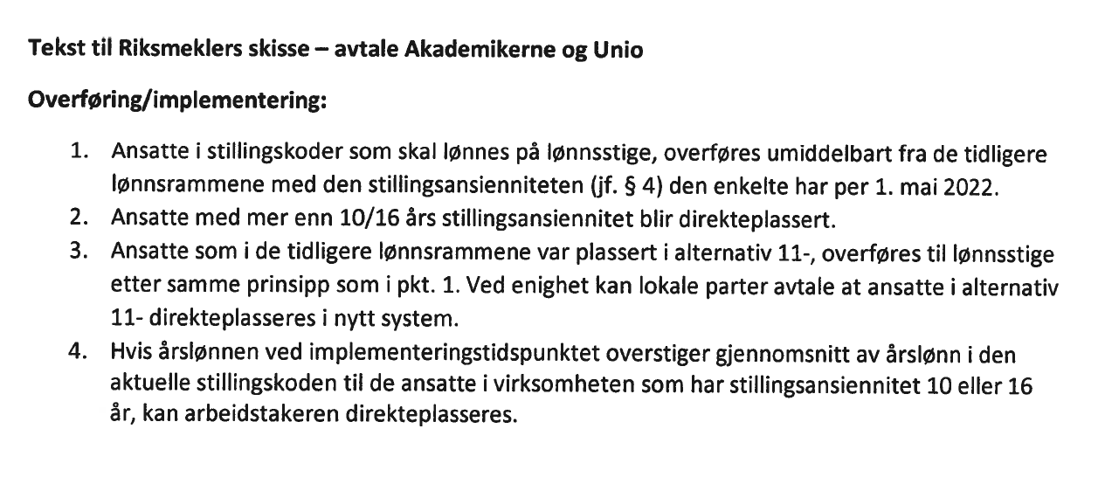
Overføring/implementering

Slide 6
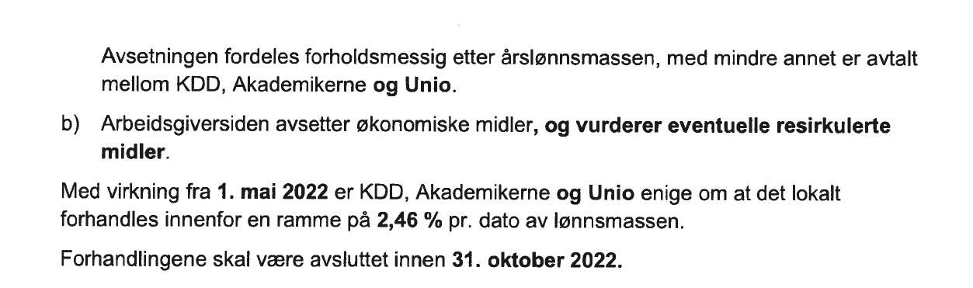
2.5.1 Årlige forhandlinger

Slide 7
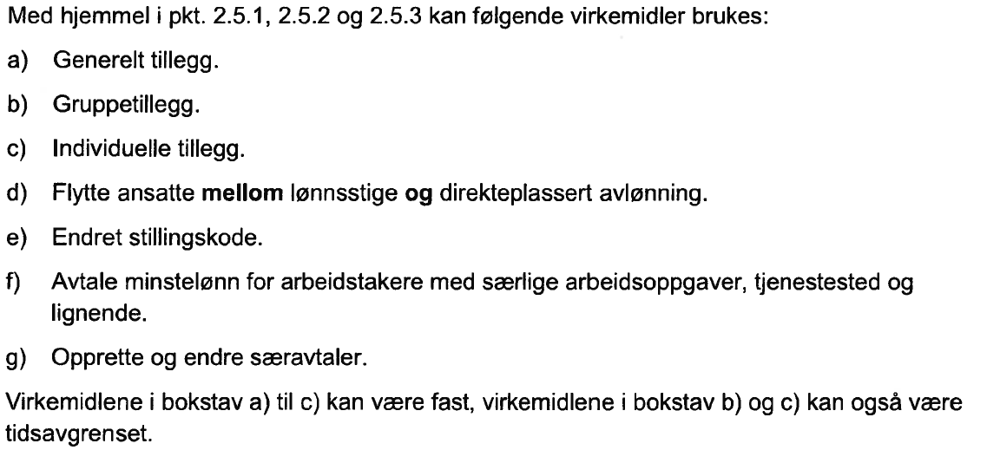
2.5.4 Virkemidler
Til alle ansatte er fjernet i nr 1

Slide 8
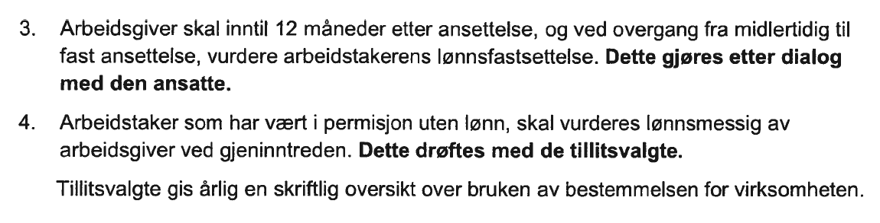
2.5.5 Ansettelse i ledig stilling

Slide 9
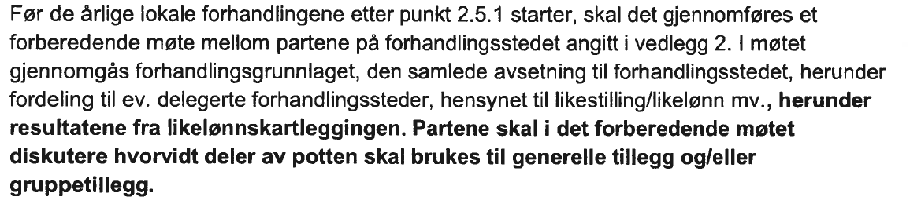
2.6.3 Gjennomføring av de årlige lokale forhandlingene etter punkt 2.5.1- 1. ledd

Slide 10
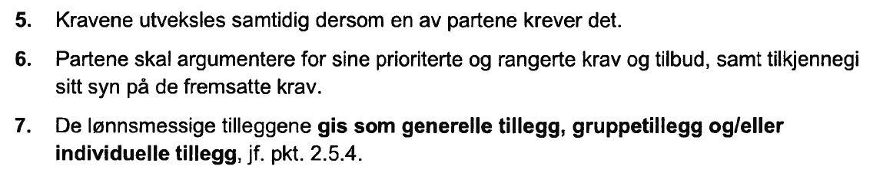
2.6.3 Gjennomføring av de årlige lokale forhandlingene etter punkt 2.5.1- 5. ledd nr 8
Flyttet ut nr 5 splittet i nr 5 og 6
nr 8 til 2.1 parter
nr 9 til 2.6.6

Slide 11
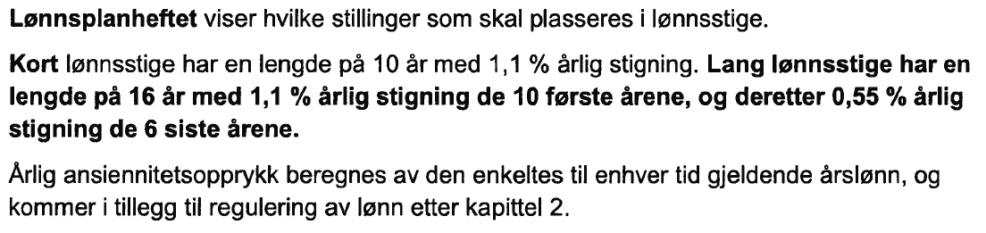

§4 Lønnsstiger

Slide 12
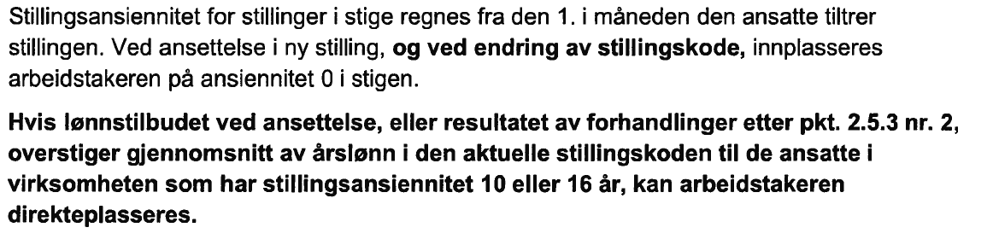
§4 Lønnsstiger

Slide 13
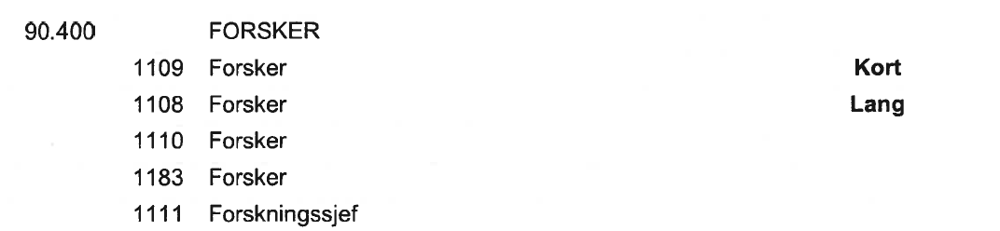
Lønnsplan
LR24
LR25

Slide 14
Lønnsplan endringer
Lange
Korte
1065 Konsulent
1410 Bibliotekar
1411 Avdelingsingeniør ++
1008 Forsker
1358 Statsmeteorolog
1008/1009 UH-lektor
1010 Amanuensis
1199 Universitetsbibliotekar
1416 Grensekontrollør
1531 Arrestforvarer
1408 Førstekonsulent
1085 Avdelingsingeniør
1009 Forsker
1457-1462 PB-ene
1011 Førsteamanuensis
1198 Førstelektor
1352 Postdoktor
Førstebibliotekar

Slide 15
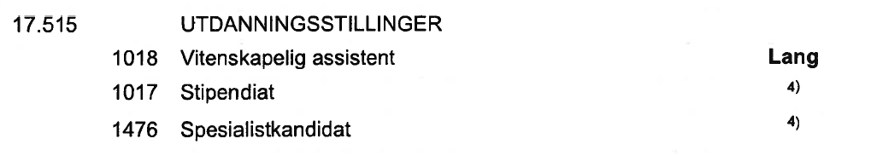
Stipendiat

Slide 16


Takk for oss
God helg!

